Slide 1
«Развитие когнитивных возможностей при использовании рисования в технике Эбру»
Низамова Екатерина Владимировна,
инструктор по труду
БУ «Нижневартовский дом-интернат для престарелых и инвалидов»

Slide 2
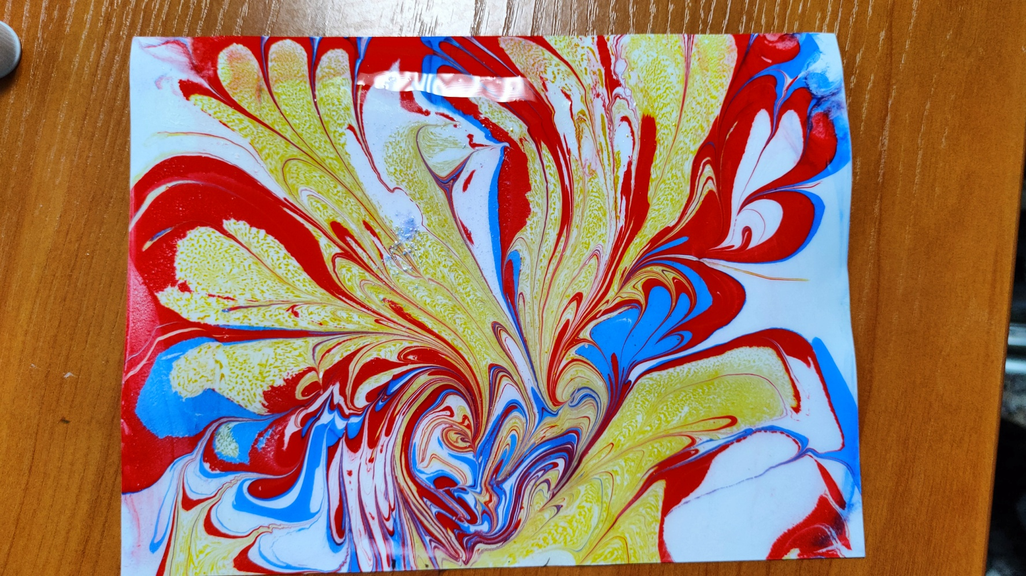
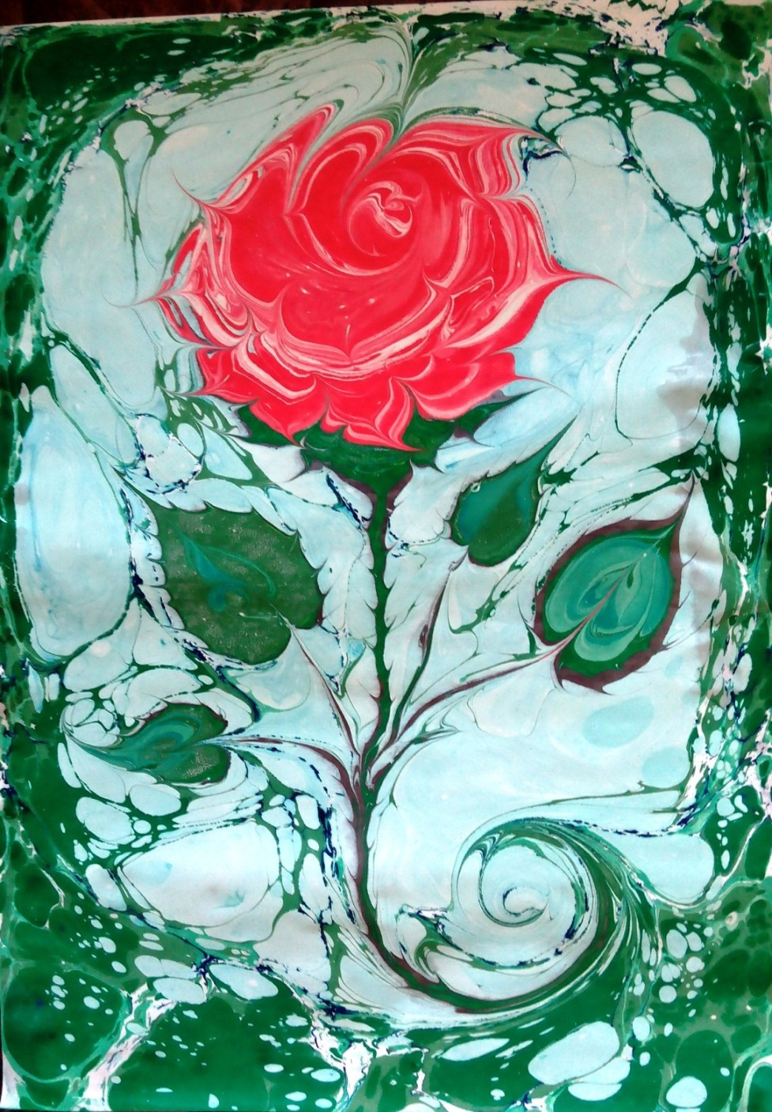
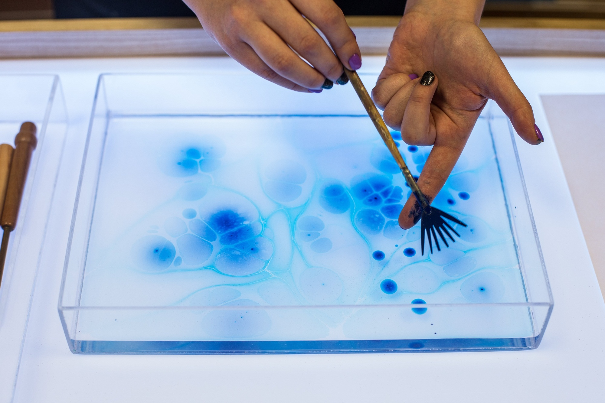

Slide 3
Результаты первичной диагностики развития воображения (метод «Три фигуры»)

Slide 4
Цель: развитие творческого воображения граждан пожилого возраста и инвалидов
Задачи:
1
Освоение техники рисования Эбру.
2
Развитие желания экспериментировать в творчестве.
3
Сохранение имеющегося творческого потенциала.

Slide 5
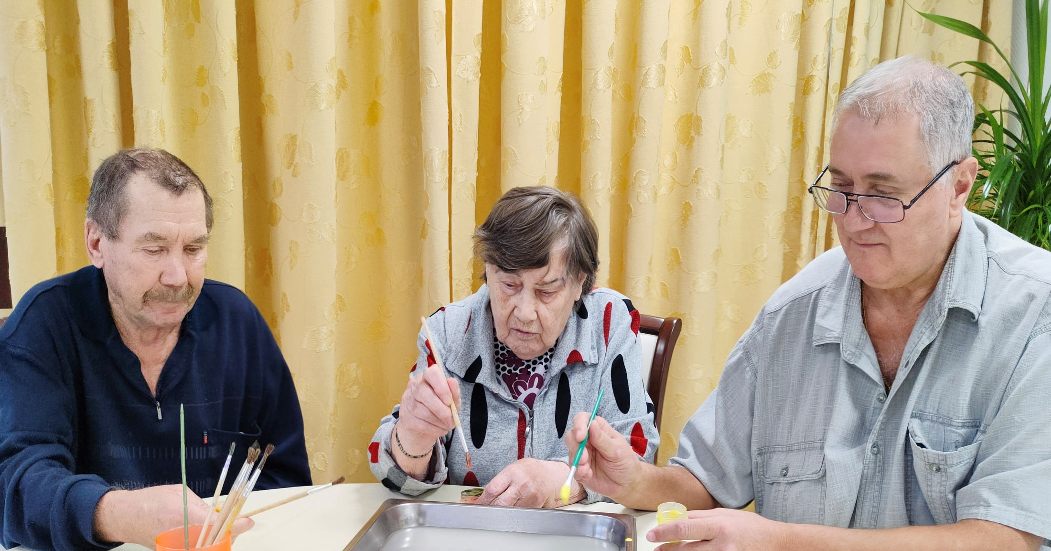
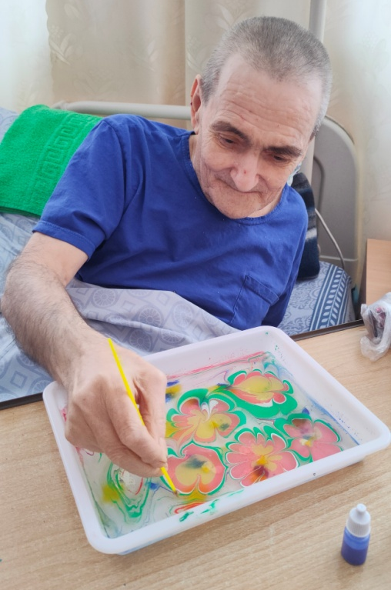
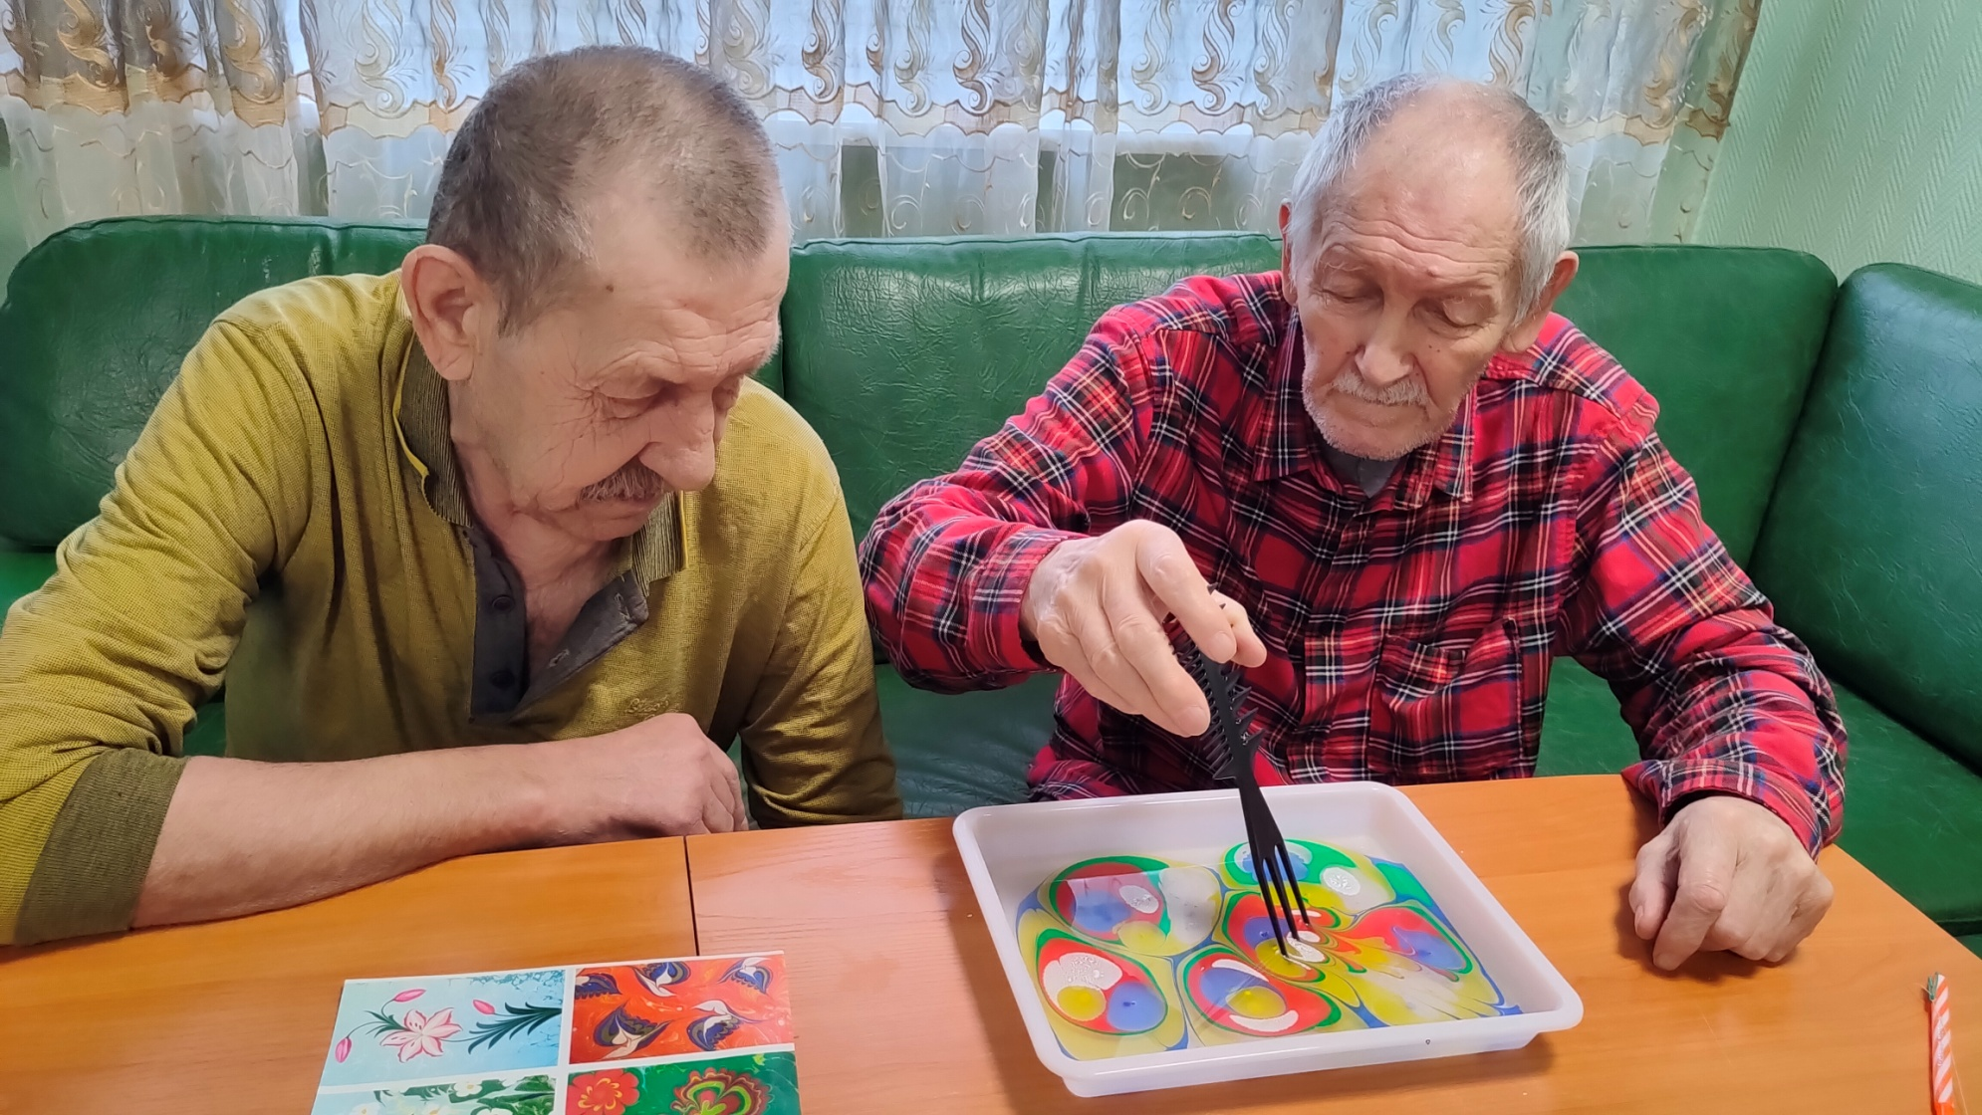
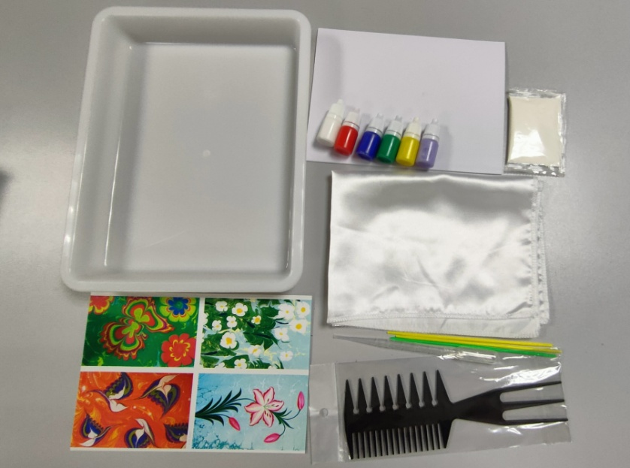

Slide 6
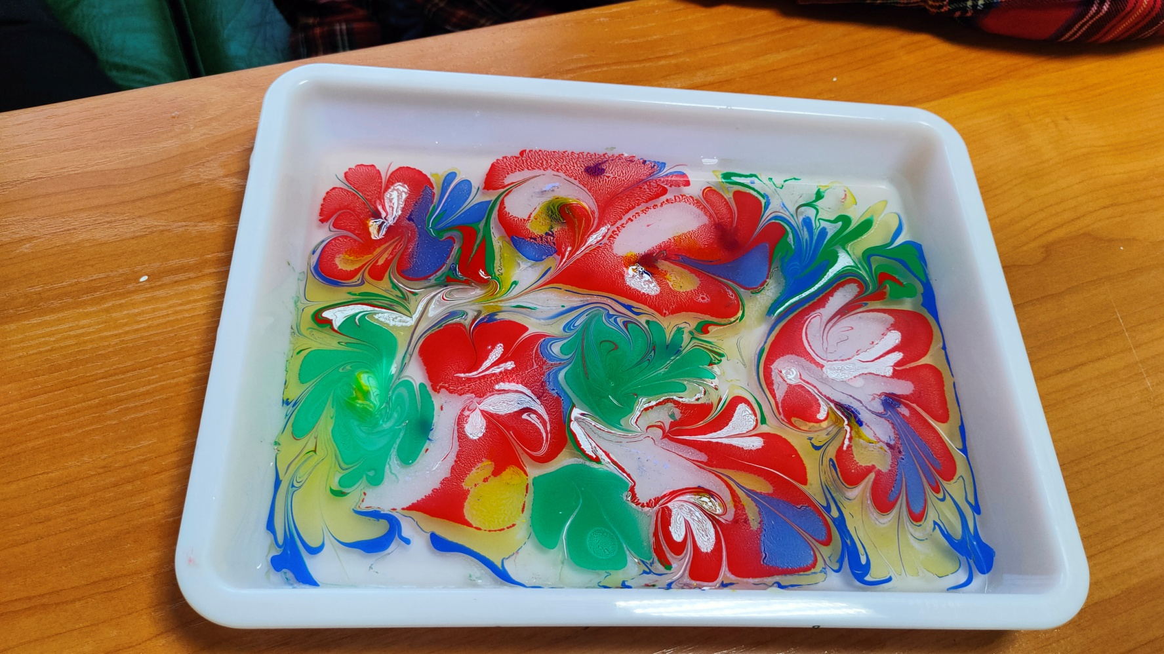
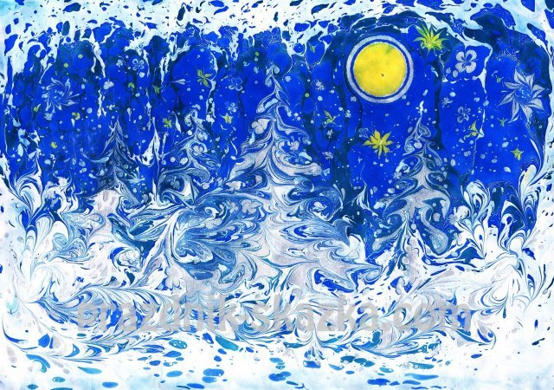
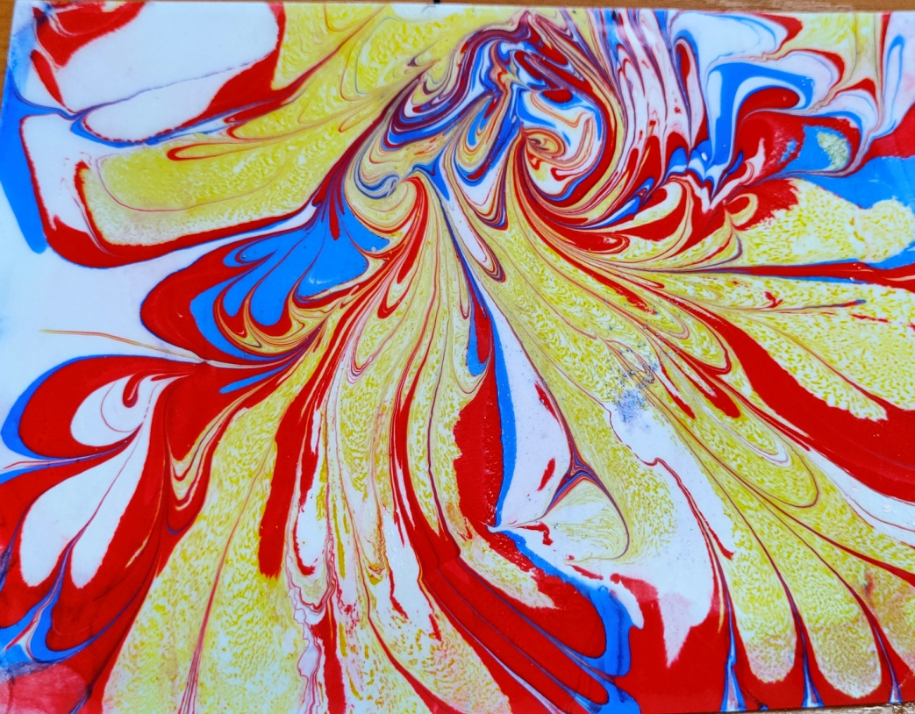
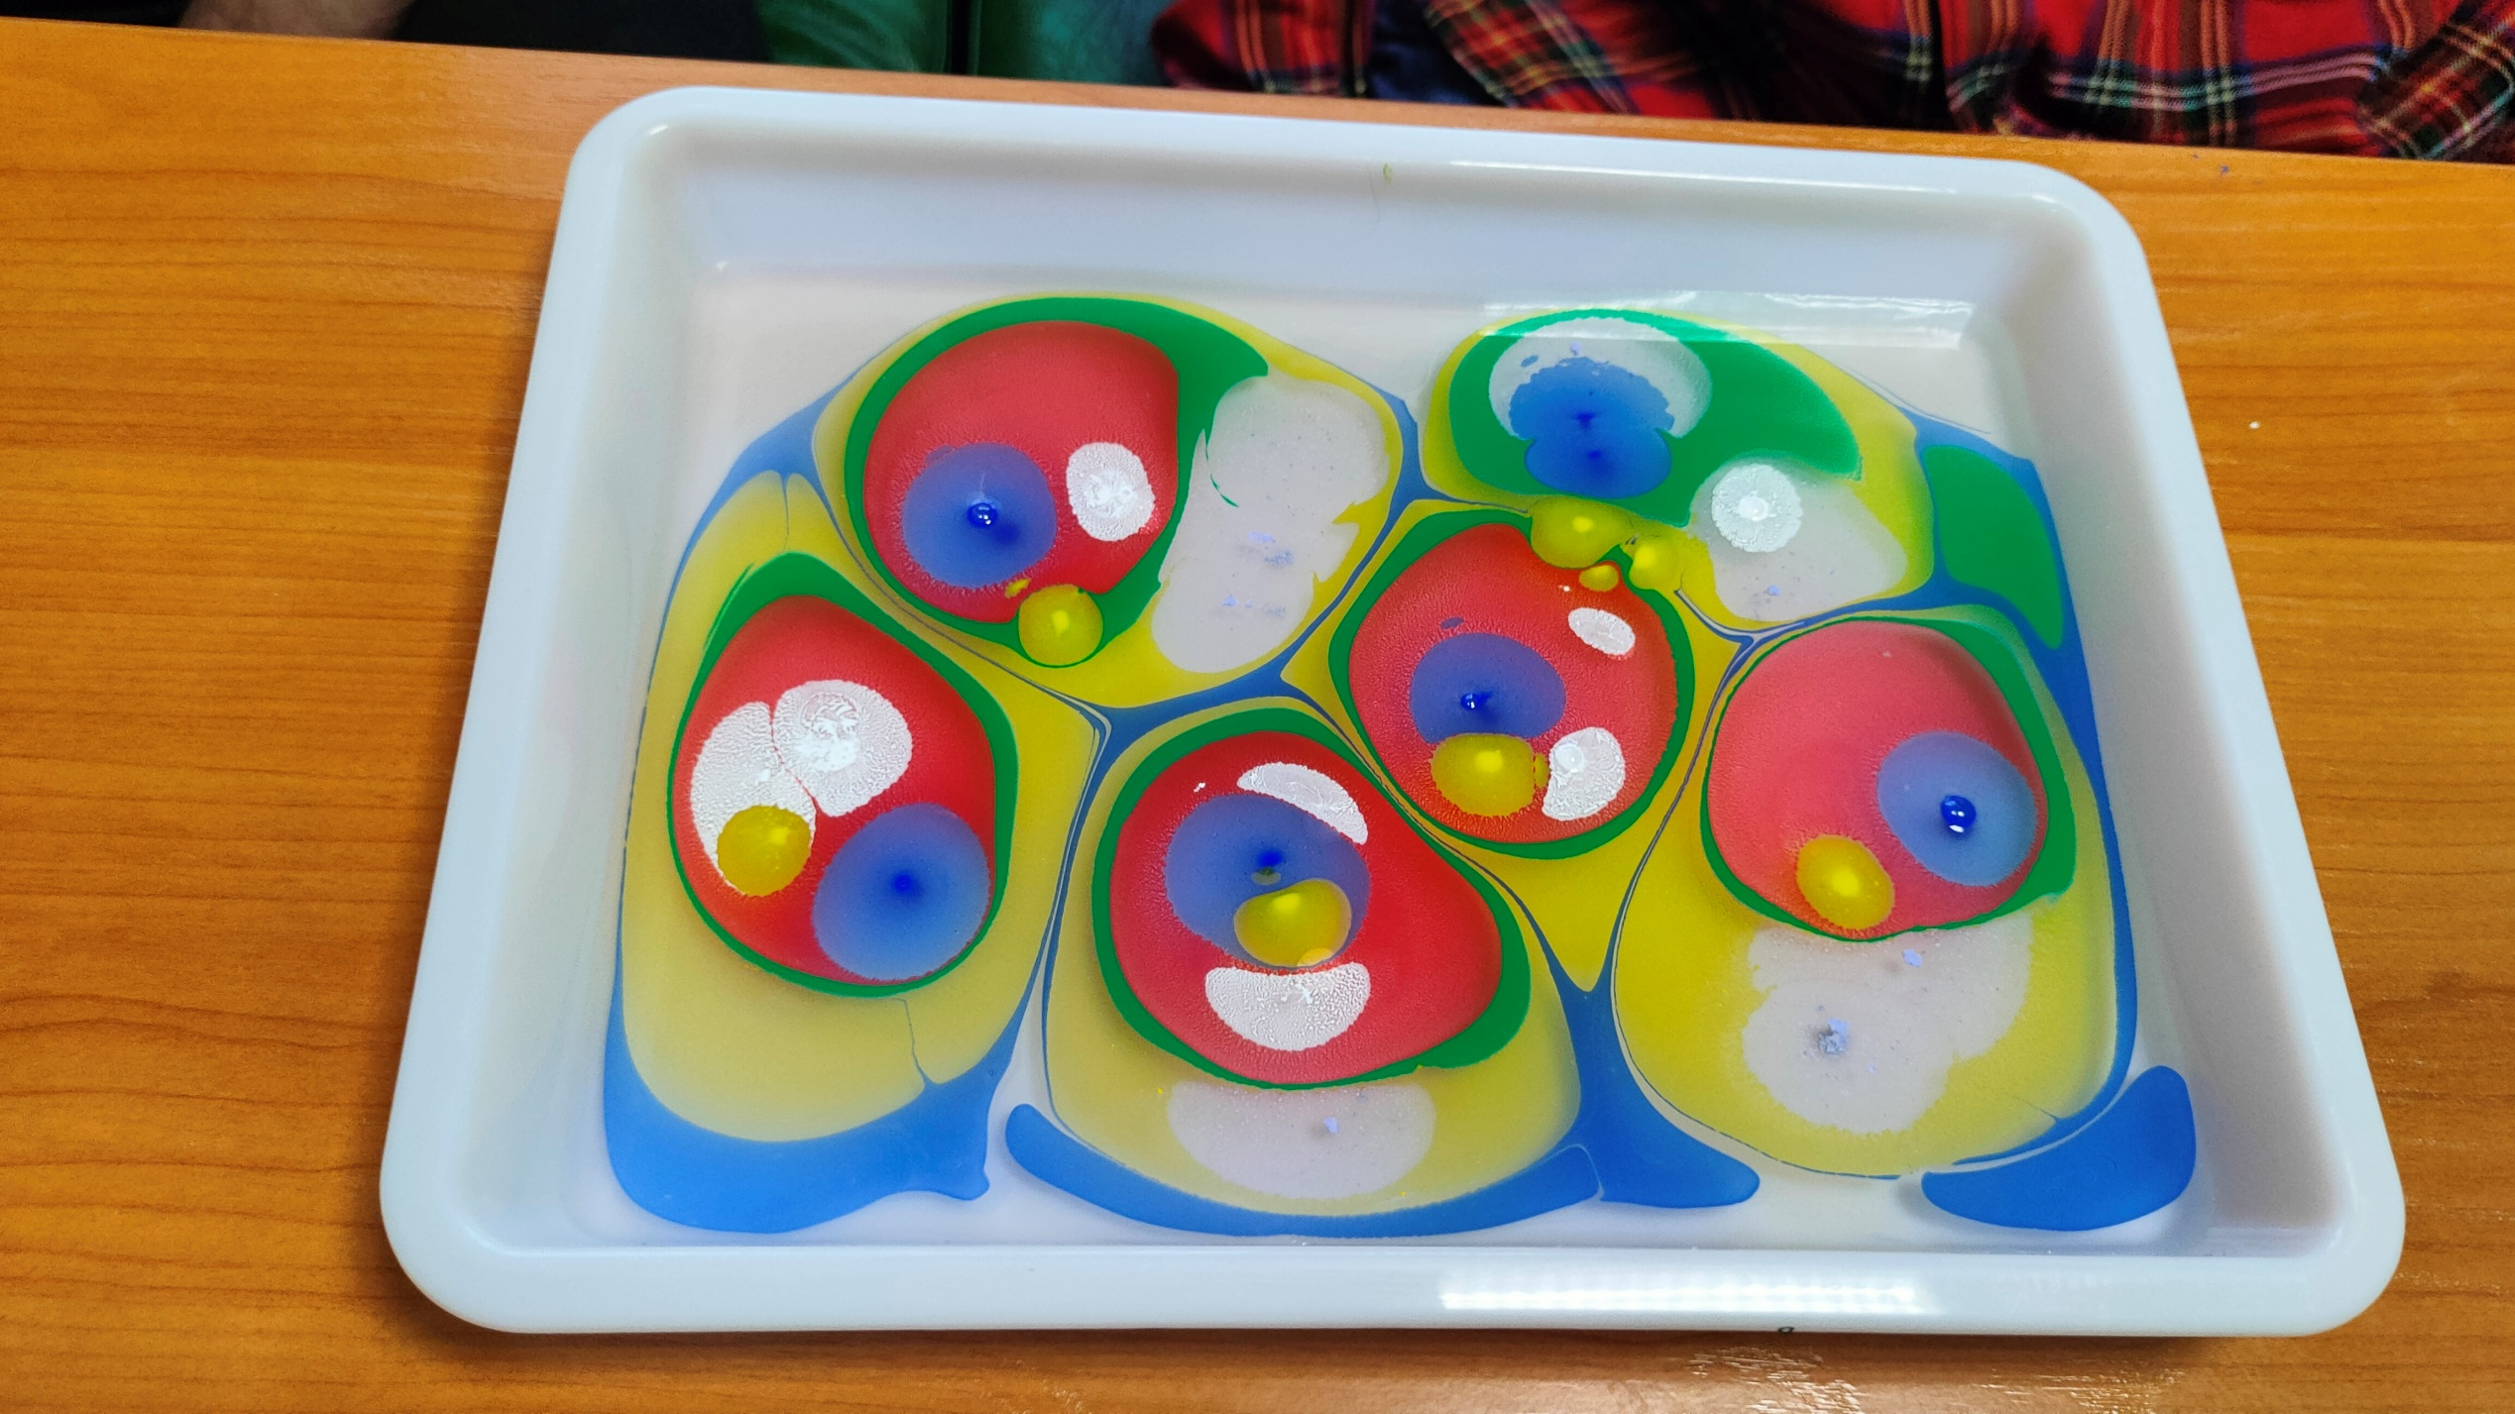

Slide 7
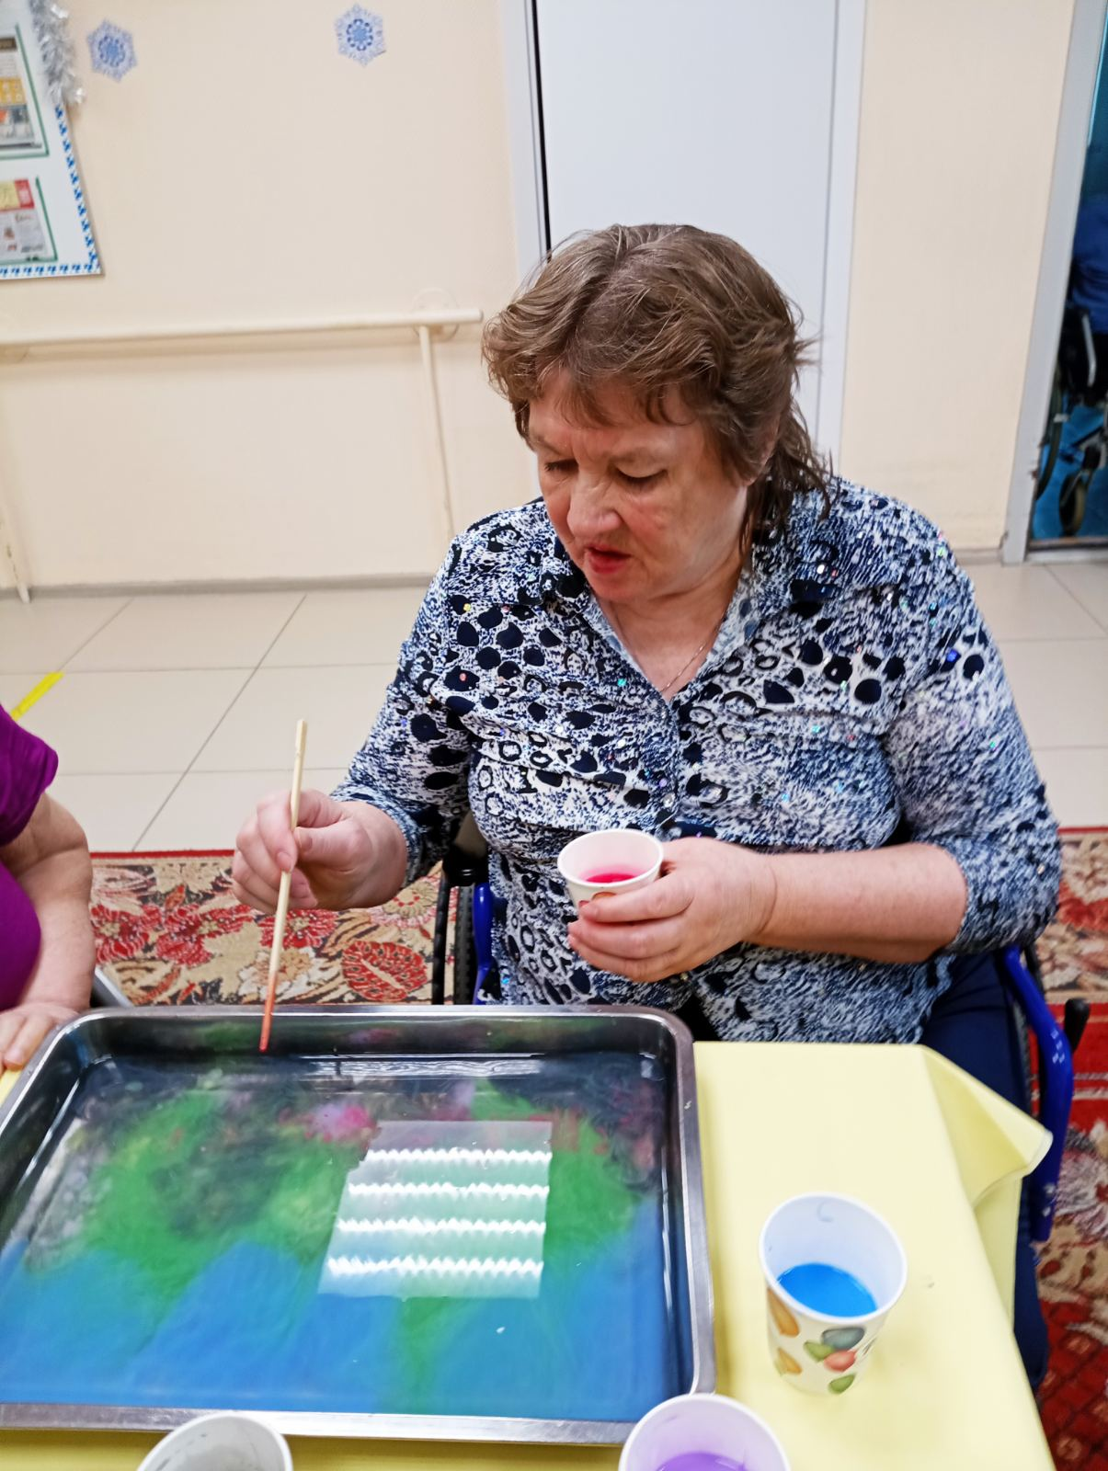
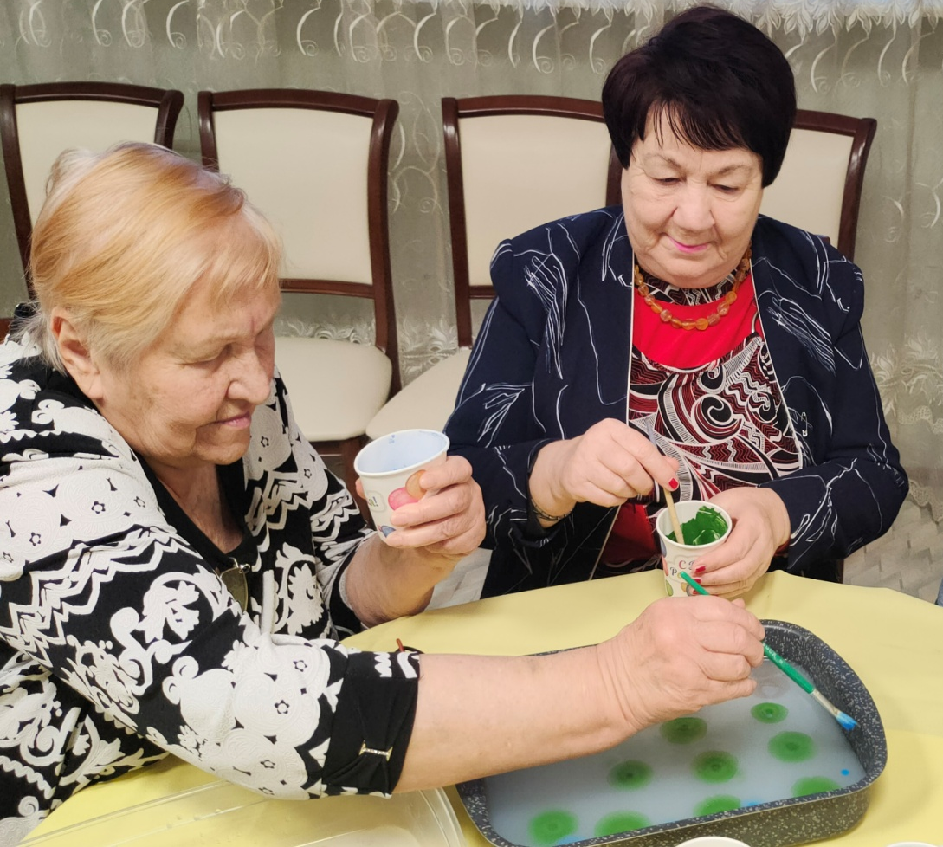

Slide 8
Результаты промежуточной диагностики развития воображения (метод «Три фигуры»)

Slide 9
Даже профессиональный художник не знает, как будут «танцевать» краски на воде в каждом новом рисунке…

